Slide 1
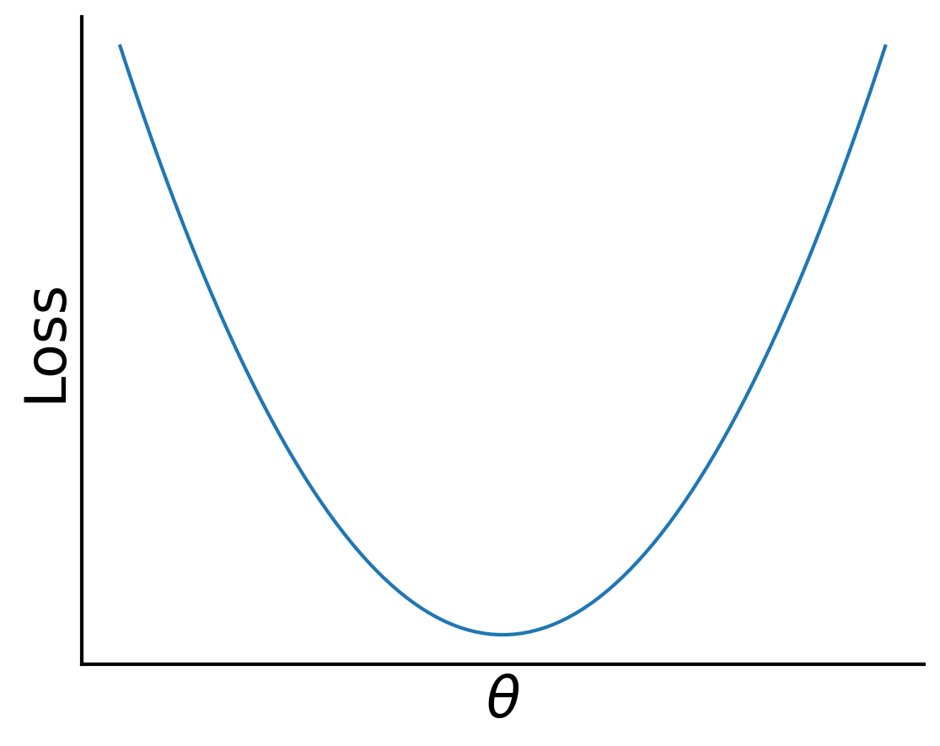
学习率过大——震荡
学习率过小——收敛速度慢
自适应学习率

